Slide 1

Prayer Meeting for Persecuted Church Worldwide
박해 받는 교회를 위한
오픈도어 기도회
2022년 7월 26일(화)pm7:00-8:00

Slide 2
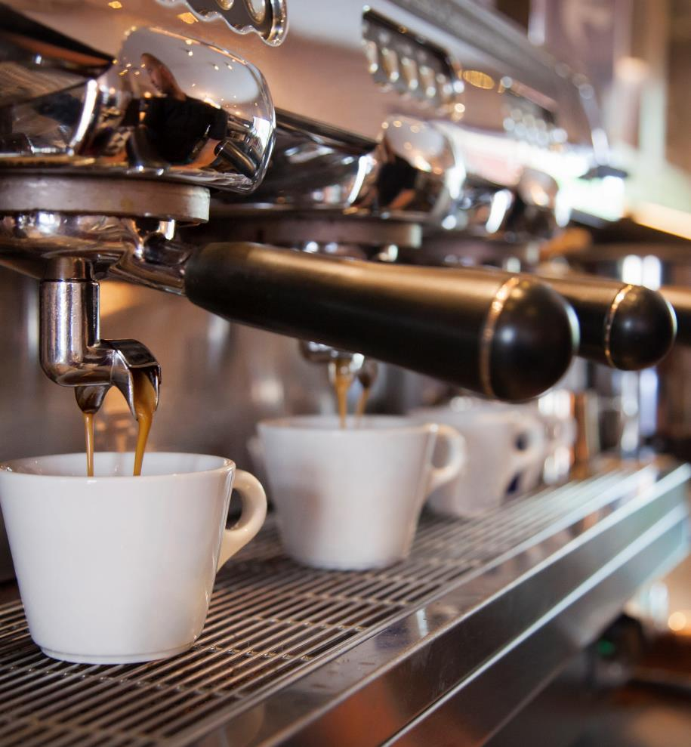
순서
찬양 5’
영상 3’20”
OPEN DOORS CORE VALUE(1’40”)
오픈도어가 걸어 온 길 5’
나눔 15’
기도 30’

Slide 3


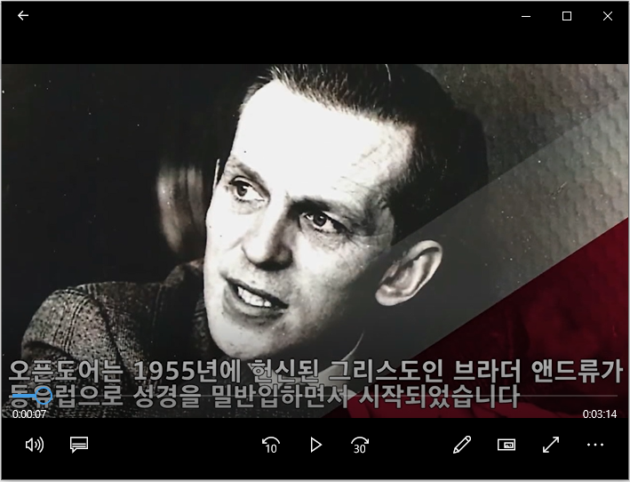

영상(3’20”)

Slide 4


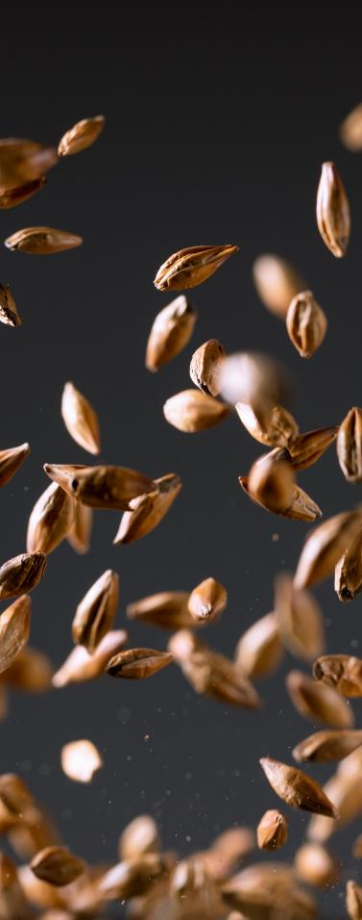

OPEN DOORS CORE VALUE (1’)
오픈도어 사역 핵심가치

Slide 5


우리는 그리스도의 몸의 지체이다. We are part of the Body of Christ.
우리는 박해 받는 교회를 섬긴다. We are Persecuted Church driven.
우리는 성경의 사람이다. We are people of the Bible.
우리는 기도의 사람이다. We are people of prayer.
우리는 믿음으로 살며 사역한다. We live and work by faith.
우리는 예수 그리스도와 그의 지상명령에 헌신한다. We are devoted to Jesus Christ and His commission.
우리는 오직 하나님의 영광을 위해 사역한다. We are motivated solely for the glory of God.

Slide 6

오픈도어가 걸어 온 길(5’)

Slide 7
나눔 15’
브라더 앤드류가 걸어온 길을 잘 이해한다면 나의 신앙에 어떤 영향을 미칠 수 있을 까요?

Slide 8
박해 받는 교회와 성도를 위한 기도(30’)

Slide 9
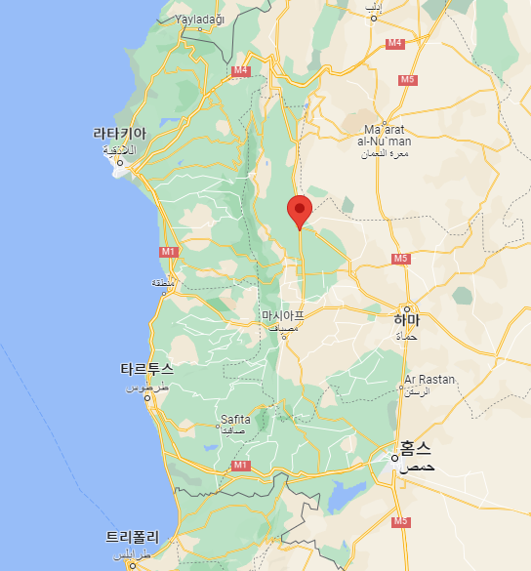
기도1. 작은 '성 소피아 대성당’으로 불리는 시리아 교회를 겨냥한 공격으로
기독교인 1명 사망, 6명 부상
오픈도어즈는 전 세계 기독교인들에게 시리아의 기독교 공동체를 위해 계속해서 기도해 줄 것을 요청드립니다. 전면적인 내전은 일단락된 것처럼 보이지만, 이러한 공격들은 기독교인들이 얼마나 취약한 위치에 있는지를 보여주는 사례입니다.
주일이었던 지난 7월 24일, 하마 주 북서부 슈카이라비야에 있는 그리스 정교회 봉헌예배 중 드론 공격이 있었습니다. 이 폭발로 1명이 사망하고, 최소 6명이 다쳤습니다.
오픈도어즈의 소식통에 따르면, 모든 사상자는 기독교인이라고 합니다. 또 다른 현지 소식통은 기독교인 다섯명이 경상을 입었고, 여섯명이 크게 다치진 않았 지만 병원 치료가 필요한 것으로 전해졌습니다.
예배에는 기독교 대표들 외에도 그리스 정교회 주교 두명을 포함, 시리아 관료들과 러시아 군인들이 참석했다고 합니다.
해당 교회는 튀르키예 이스탄불에 위치한 아야 소피아 대성당를 그대로 재현한 교회 건축물입니다. 슈카이라비야는 거주 인구 17,000명 중 그리스 정교회 신자들이 대부분인이며, 지난 2020년 9월 착공을 시작했습니다.

Slide 10
기도2. 남아시아에서 사역 중인 오픈도어즈 파트너를 위한
긴급기도 요청
남아시아에서 사역 중인 오픈도어즈의 파트너 레이첼(가명)을 위해 기도해 주세요. 보안상의 문제로 나라를 밝힐 수는 없습니다. 레이첼은 한 기독교인 가정에서 종교 활동을 한 혐의로 경찰 조사를 받고 있습니다.
대부분의 남아시아 국가에서는 기독교 종교 활동을 불법으로 간주합니다. 레이첼과 이번 일에 관련된 가족들을 위해 기도해 주세요. 뿐만 아니라, 레이첼과 연계 되어 있는 다른 파트너들을 위해서도 기도해 주세요.

Slide 11
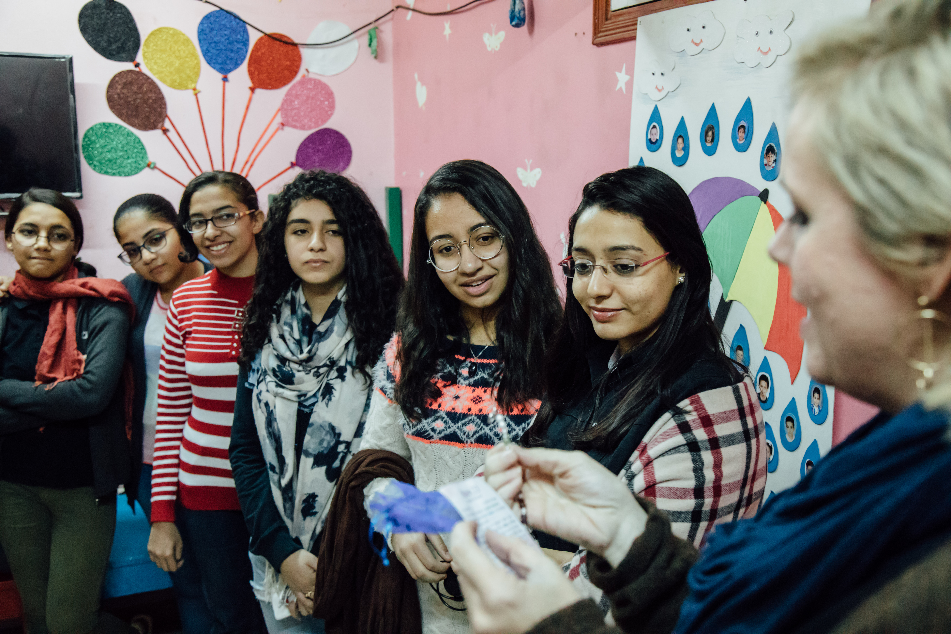
기도 3
이집트: 2022년 6월 27일 기도제목
모나(35) 자매는 2주 전 생명을 잃을 뻔한 큰 공격을 받았습니다. 이른 아침 아픈 아버지를 돕기 위해 농장으로 가던 중 누군가 뒤에서 갑자기 그녀를 붙잡더니 낫(잡초를 베는데 쓰는 칼)으로 목을 그었습니다. 범인은 현장에서 도주했으며, 모나는 급히 병원으로 이송됐습니다. 다행히 동맥을 자를 정도로 칼날이 날카롭지 않아 목숨을 건질 수 있었습니다. 그럼에도 목 부위에 7 바늘을 꿰매야 했습니다. 무자비하고 끔찍한 공격 이후 모나 자매는 공포와 공황상태에 빠져있습니다. 체포된 가해자는 극단주의자이며, 기독교인을 증오하는 것으로 알려져 있습니다. 하지만, 범인의 가족들은 정신질환인 것처럼 서류를 조작해 그를 빼내려 하고 있습니다.
본 사진은 기사 내용과 무관함

Slide 12


기도4
머스카슬론(Muskathlon)한국대회를 위한 기도
이번 대회 참가자들을 위해 기도합니다. 탈북 청년 20명을 준비시켜 주시고, 한국의 지원자 자원봉사자 30명도 예비하여 주옵소서!
북한사역에 참여하고 있는 한국교회와 선교단체를 위해 기도합니다. 서로의 사역을 존중하며, 나눔과 섬김과 연합을 통해 그리스도안에서 하나됨을 배워가게 하옵소서!
Muskathlon 한국대회를 섬기는 이들-Marc, Sietse(ODNL), Hans(4M), 김보미, 양승재목사(DMZ선교연합)-에게 지혜와 명철을 주옵소서!

Slide 13

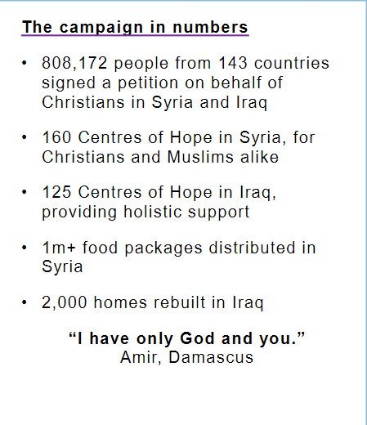

한국오픈도어선교회를 위한 기도
박해 받는 교회를 위한 오픈도어기도모임(OPM)이 각 도시마다 지역 교회를 중심으로 일어 나기를 소원합니다. 오픈도어 기도용사들을 일으켜 주시고, 함께 모여 기도 할 때 마다 성령의 능력을 덧입혀 주옵소서!
한국오픈도어를 섬기는 대표, 이사, 사무총장, 간사들에게 지혜와 사랑과 겸손한 마음을 주시고, 늘 깨어 있게 하옵소서!
중동 시리아 이라크에 희망센터를 세워가는 캠페인이 마무리되고, 중동을 위한 백만명 기도운동이 지속됩니다. 이 캠페인을 준비하는 모든 과정을 주께서 인도하여 주옵소서!

Slide 14


알림
다음 기도모임은
8월 2일(화) pm7:00-8:00입니다.
한주간도 승리하세요!!!.
•박해 받는 교회를 위한
오픈도어 기도회 (ID: 428 695 6103) https://us02web.zoom.us/j/4286956103

Slide 15



감사합니다.
박해 받는 교회에 대해 더 알고 싶은 분들은 선교회 홈페이지를 방문해 보세요!!!
odsk@opendoors.or.kr
https://www.opendoors.or.kr/

